Slide 1
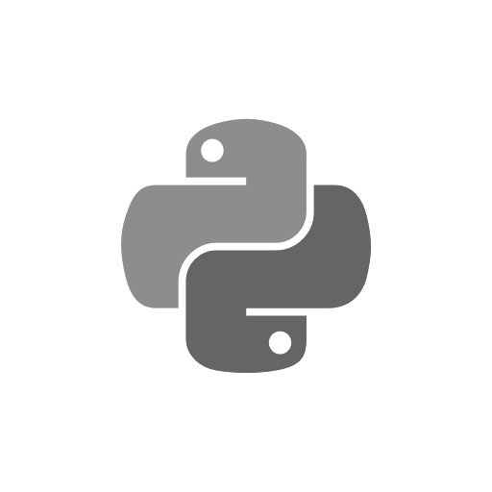
Title(“Django & Data structure basic training with Python”)
Week(0x02)
2018. 10. 1
학교 / 순천향대학교
학과 / 정보보호학과
동아리 / 사이버물리시스템보안(CPSS)
발표 / 김준원 (github.com/ruskonert)

Slide 2
Agenda
0x1 / Django(장고) 설치 방법 (with PyCharm)
0x2 / 장고 사용하기
0x3 / 장고 프로젝트 올리기
0x4 / NULL

Slide 3
0x1 / Django(장고) 설치 방법 (with PyCharm)
0x2 / 장고 사용하기
0x3 / 장고 프로젝트 올리기
0x4 / NULL

Slide 4
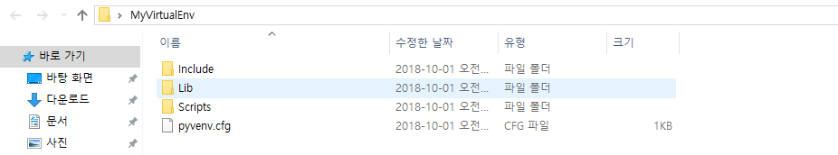
1 > Django(장고) 설치 방법 (with PyCharm)
0)
효율적인 패키지 관리를 위해 Python Virtual Environment(venv*)를 만들어줍시다.
명령 프롬프트(cmd)를 열어 다음과 같이 명령어를 입력합니다.
<예시> 바탕화면에 venv를 생성하는 명령어
Microsoft Windows [Version 10.0.17134.285]
(c) 2018 Microsoft Corporation. All rights reserved.
C:\Users\컴퓨터명> cd Desktop
C:\Users\컴퓨터명\Desktop> python -m venv <원하는 폴더명>
이 후에 확인해보면 폴더와 하위 파일들이 생성된 것을 확인할 수 있습니다.
VENV(Virtual ENVironment): 가상의 파이썬 환경으로, 패키지 환경이 충돌하거나 관리가 별도로 필요할 때 효율적으로 사용할 수 있음

Slide 5
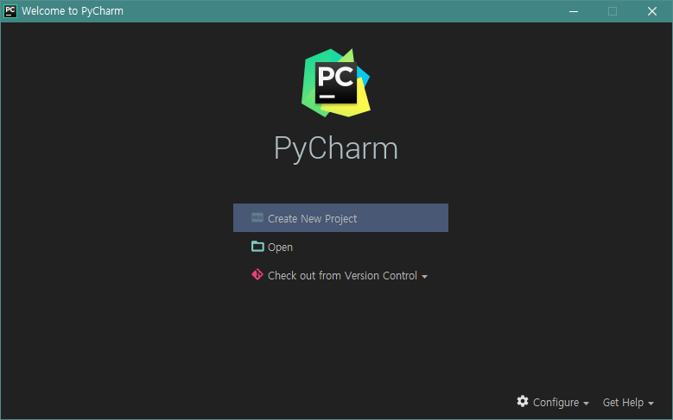
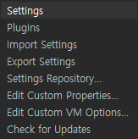
1 > Django(장고) 설치 방법 (with PyCharm)
1)
초기 화면에 오른쪽 하단에서 Configure를 선택합니다.
이 후, Settings를 선택하여 PyCharm 설정 메뉴로 들어갑니다.

Slide 6
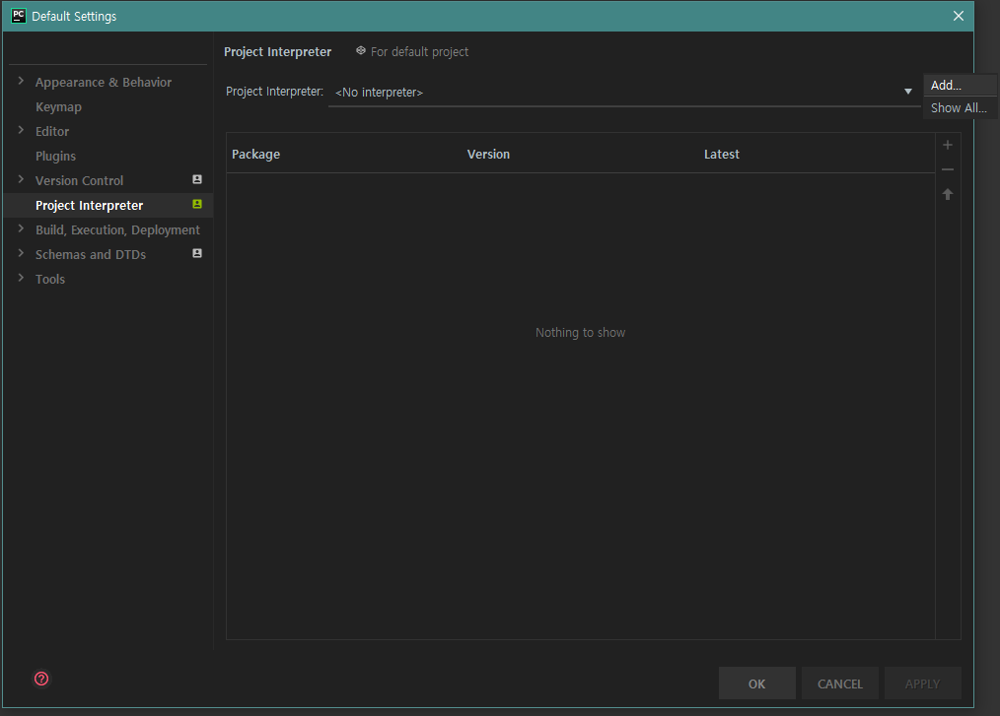
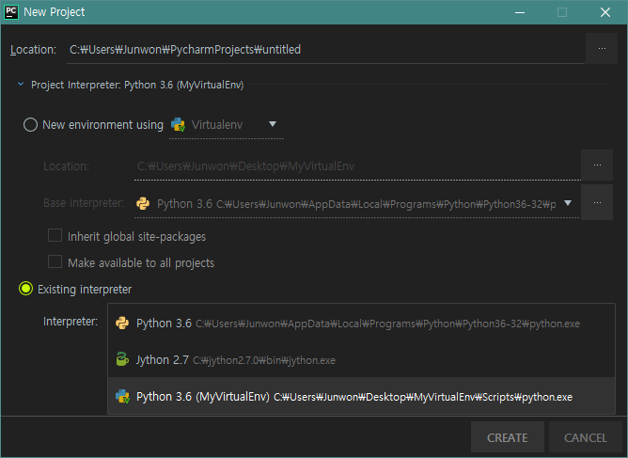
1 > Django(장고) 설치 방법 (with PyCharm)
2)
PyCharm에서 동작할 Python 인터프리터를 설정해야 합니다.
Project Interpreter 항목에 보면 오른쪽 화살표를 선택하면 나오는 Add…를 클릭합니다.
Existing Interpreter 선택 후 0)에서 만들어준 venv 디렉토리로 선택해줍니다.

Slide 7
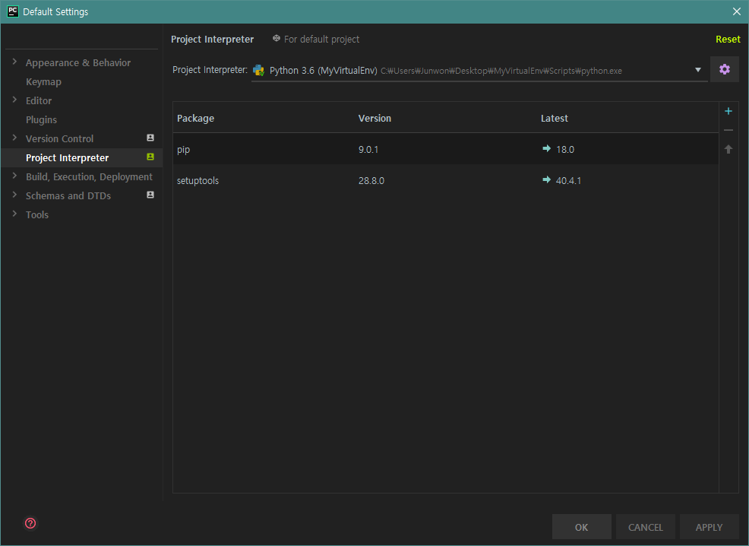
1 > Django(장고) 설치 방법 (with PyCharm)
3)
Project Interpreter가 0)에서 만들어준 venv의 경로가 일치하는 지 확인합니다.
다음으로 오른쪽에 + 버튼을 클릭합니다.

Slide 8
1 > Django(장고) 설치 방법 (with PyCharm)
3)
Project Interpreter가 0)에서 만들어준 venv의 경로가 일치하는 지 확인합니다.
다음으로 오른쪽에 + 버튼을 클릭합니다.

Slide 9
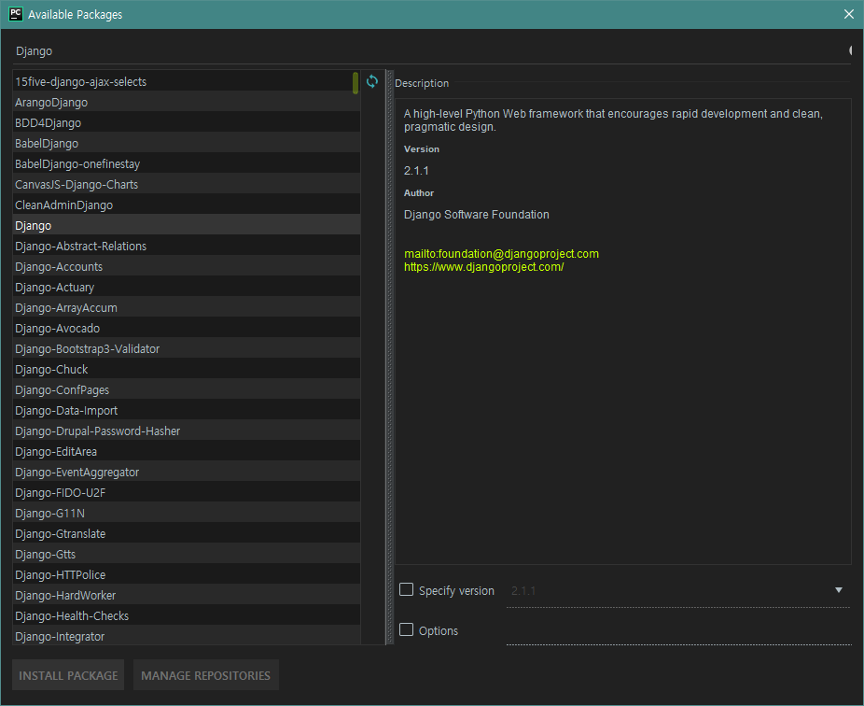
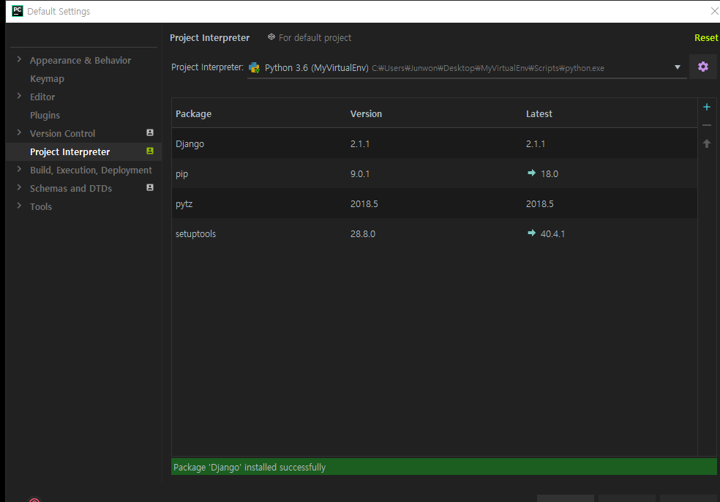
1 > Django(장고) 설치 방법 (with PyCharm)
4)
Avilable Packages 카테고리에서 “Django”를 입력하여 패키지를 검색하여
Django라는 이름을 가진 패키지를 설치해줍니다.
이 후에 Django 패키지가 venv에 설치가 잘 되어있는지 확인합니다.

Slide 10
1 > Django(장고) 설치 방법 (with PyCharm)
5)
Python Interpreter를 모두 설정한 후, 초기 화면에서 “Create New Project”를
선택하여 새 프로젝트를 만듭니다.

Slide 11
1 > Django(장고) 설치 방법 (with PyCharm)
6)
Ctrl + Shift + a를 누르면 빠른 찾기 박스가 뜨는데, Terminal를 입력하여
하단에 Terminal를 하나 만들어줍니다.
장고 프로젝트를 만들어 주기 위해 다음과 같이 명령어를 입력합니다.
<예시> 프로젝트 폴더에 장고 프로젝트를 만들어주는 명령어
(PyCharm 내 Terminal)
Microsoft Windows [Version 10.0.17134.285]
(c) 2018 Microsoft Corporation. All rights reserved.
(venv 명) c:\Users\컴퓨터명\PycharmProjects\프로젝트명> django-admin.py startproject <이름>

Slide 12
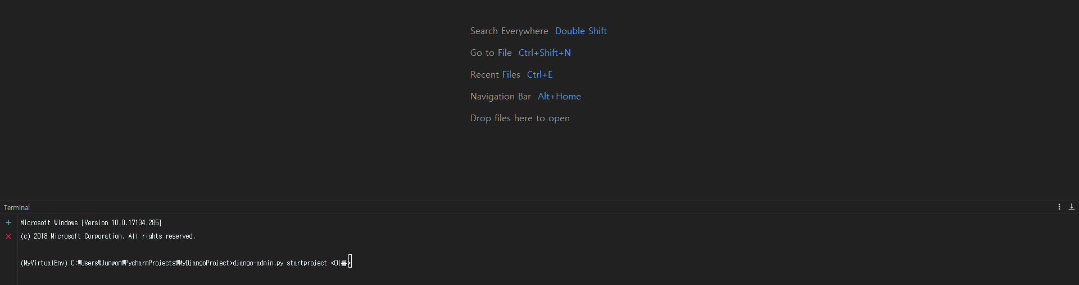
1 > Django(장고) 설치 방법 (with PyCharm)
6) 실행하고 있는 화면

Slide 13
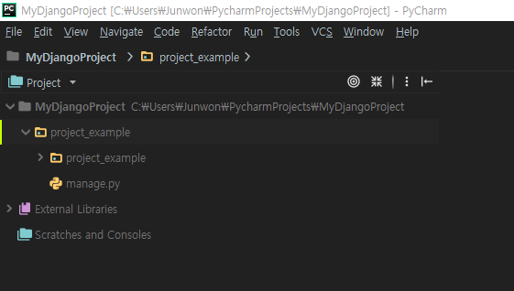
1 > Django(장고) 설치 방법 (with PyCharm)
7)
명령어를 입력하면 프로젝트에 장고 프로젝트 디렉토리가 생성됩니다.해당 디렉토리 안에는 manage.py 파일과 하위 디렉토리가 하나 포함되어 있습니다. 이제 사이트 내 데이터를 저장하기 위한 데이터베이스 구축 및 프로젝트 구축이 잘 됬는지 확인합니다.
명령어를 입력한 후 manage.py와 장고 프로젝트 이름 디렉토리가 하위 디렉토리로도 1개 더 있는 것을 확인
<예시> 구축 확인을 위한 장고 서버 실행
(Pycharm 내 Terminal)
Microsoft Windows [Version 10.0.17134.285]
(c) 2018 Microsoft Corporation. All rights reserved.
(venv 명) c:\Users\컴퓨터명\PycharmProjects\프로젝트명> cd 장고프로젝트명
(venv 명) c:\Users\컴퓨터명\PycharmProjects\프로젝트명\장…> python manage.py migrate
(venv 명) c:\Users\컴퓨터명\PycharmProjects\프로젝트명\장…> manage.py runserver

Slide 14
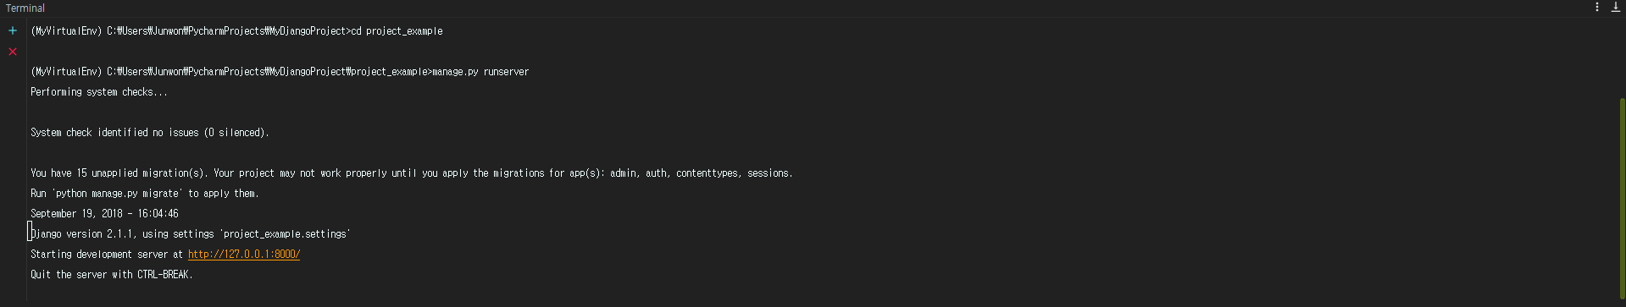
1 > Django(장고) 설치 방법 (with PyCharm)
7) 실행하고 있는 화면
이 후, http://127.0.0.1:8000/에 접속하여 장고 서버가 제대로 실행이 되고 있는지 확인합니다.
페이지가 잘 나온다면 기본적인 장고 서버 구축은 끝난 것입니다!

Slide 15
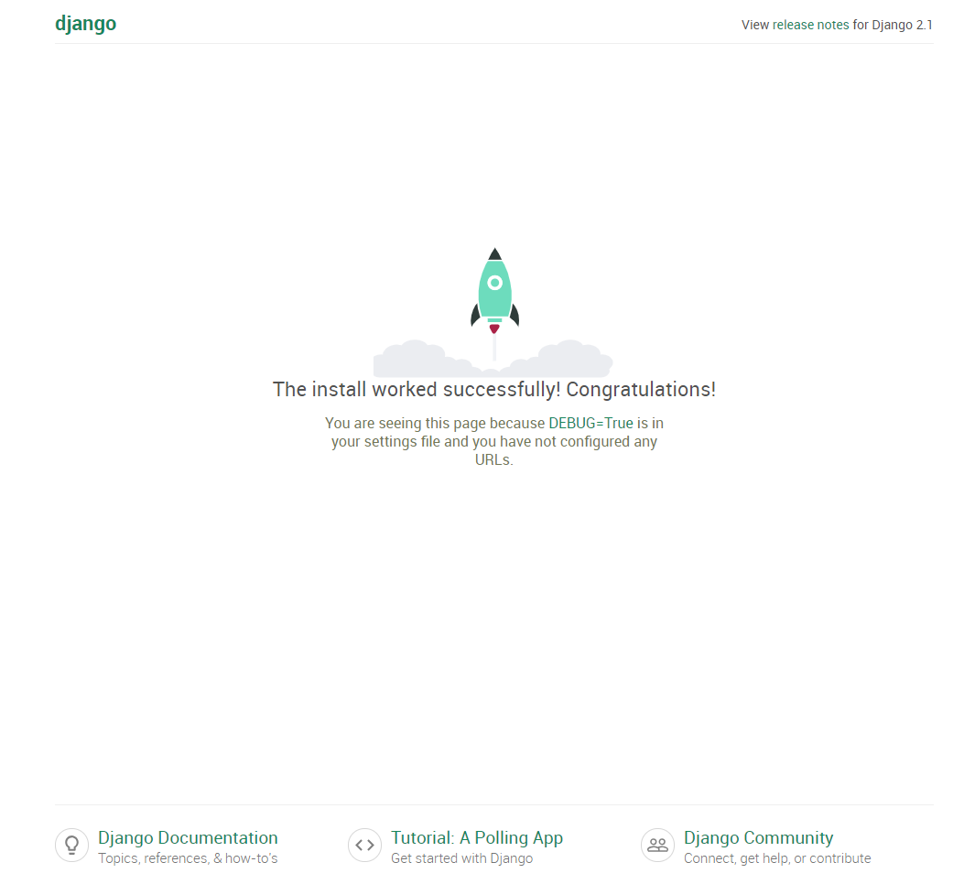
1 > Django(장고) 설치 방법 (with PyCharm)
7) 실행하고 있는 화면
127.0.0.1:8000에 접속했을 때
오른쪽 그림같이 설치에 성공했다는 화면을 보실
수 있습니다.
(버전별로 약간씩 차이는 있음)

Slide 16
0x1 / Django(장고) 설치 방법 (with PyCharm)
0x2 / 장고 사용하기
0x3 / 장고 프로젝트 올리기
0x4 / NULL

Slide 17
2 > Django(장고) 사용하기
어플리케이션(Application) 생성하기 (ex] 블로그 글 만들어 보기)
장고에서의 어플리케이션 = object = ‘객체’
settings.py에 INSTALLED_APPS 변수에 어플리케이션 이름을 추가하여 사용이 가능
<예시> 잘 정돈된 어플리케이션 만들기
python manage.py startapp 어플리케이션명
어플리케이션(Application) 생성 후 프로젝트 디렉토리 구조
PyCharm프로젝트명
├── 장고프로젝트명
| __init__.py
| settings.py
| urls.py
| wsgi.py
├── manage.py
└── 어플리케이션명
├── migrations
| __init__.py
├── __init__.py
├── admin.py
├── models.py
├── tests.py
└── views.py
어플리케이션명/settings.py 내 코드 추가
INSTALLED_APPS = [
'django.contrib.admin',
'django.contrib.auth',
'django.contrib.contenttypes',
'django.contrib.sessions',
'django.contrib.messages',
'django.contrib.staticfiles',
‘어플리케이션명’,
…
]

Slide 18
2 > Django(장고) 사용하기
모델을 만들기 위한 객체 (블로그 글을 작성하기 위한 모델)
블로그 글 작성을 위해 모델에서 필요한 것은?
author(게시자), title(제목), text(글), created_date(생성 날짜), pulished_date(게시 날짜)
publsh(글을 게시하기) …
모델에서 필요로 하는 Properties(속성 값), method(동작)
예> 블로그 글을 만들기 위한 모델 설계 (path: 어플리케이션명/models.py)
from django.db import models
from django.utils import timezone
class PostModel(models.Model):
author = models.ForeignKey('auth.User', on_delete=models.CASCADE)
title = models.CharField(max_length=200)
text = models.TextField()
created_date = models.DateTimeField(default=timezone.now)
published_date = models.DateTimeField(blank=True, null=True)
def publish(self):
self.published_date = timezone.now()
self.save()
def __str__(self):
return self.title
models.ForeignKey : 다른 모델에 대한 링크
models.CharField : 텍스트 길이가 짧은(제한이 있는) 값을 저장하기 위한 속성을 정의해주는 메소드
models.TextField: 텍스트 길이가 제한이 없는 값을 저장하기 위한 속성을 정의해주는 메소드
models.DateTimeField: 날짜와 시간 값을 저장하기 위한 속성을 정의해주는 메소드
모델에서 사용하는 필드를 정의하는 방법?
https://docs.djangoproject.com/en/1.11/ref/models/fields/#field-types

Slide 19
2 > Django(장고) 사용하기
모델을 위한 데이터베이스 테이블 만들기
데이터베이스에 모델을 추가해줘야 사용이 가능함
makemigrations 명령어 인자를 활용하여 어플리케이션에 대한 모델을 데이터베이스에 추가해줄 수 있음
마이그레이션 된 파일을 데이터베이스에 실제로 반영하기 위해 migrate 명령어 인자를 활용함
<예시> 데이터베이스에 모델 추가하기
(venv) c:\Users\컴퓨터명\PycharmProjects\프로젝트명\장…> python manage.py makemigrations 장고프로젝트명
Migrations for ‘어플리케이션명＇:
어플리케이션명/migrations/0001_initial.py:
- Create model PostModel (정의 해준 클래스명에 따라 다름)
<예시> 마이그레이션 파일을 데이터베이스에 실제로 추가하기
(venv) c:\Users\컴퓨터명\PycharmProjects\프로젝트명\장…> python manage.py migrate 어플리케이션이름
Operations to perform:
Apply all migrations: 어플리케이션
Running migrations:
Rendering model states… DONE
Applying 어플리케이션.0001_initial... OK

Slide 20
2 > Django(장고) 사용하기
관리자 페이지와 모델 추가하기
모델링한 글(정보)를 수정하거나 삭제할 수 있음
admin.py를 통해 모델(Class)를 추가하며 관리할 수 있음
관리자 페이지 접근을 위해 슈퍼 계정을 생성해줘야 함
관리자 페이지에 모델 추가하는 방법 (path: 어플리케이션/admin.py)
from django.contrib import admin
from .models import PostModel
// PostModel는 만들어준 클래스 이름에 따라 다름
admin.site.register(PostModel)
관리자 페이지에 대한 자세한 내용은?
https://docs.djangoproject.com/en/1.8/ref/contrib/admin/
(venv) c:\Users\컴퓨터명\PycharmProjects\프로젝트명\장…> python manage.py createsuperuser
Username: admin (원하는 거)
Email address: admin@admin.com (원하는 이메일)
Password: (사용할 비번)
Password (again): (한번 더)
Superuser created successfully.

Slide 21
0x1 / Django(장고) 설치 방법 (with PyCharm)
0x2 / 장고 사용하기
0x3 / 장고 프로젝트 올리기
0x4 / NULL

Slide 22
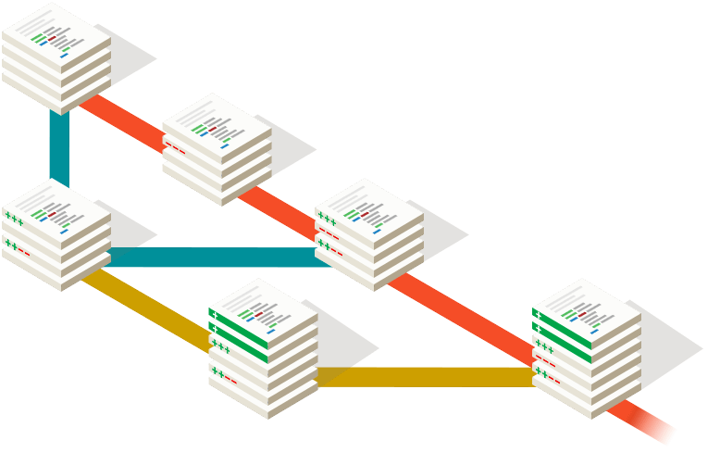

3 > Django(장고) 프로젝트 올리기
Git(분산 관리 시스템) 저장소에 프로젝트 올리기
“나는 니가 지금까지 뭘 했는지 다 알고 있다＂
파일의 시간 경과에 따른 변경 사항들을 쉽게 추적할 수 있음
Git for windows: http://git-scm.com
Github
website: https://github.com
Git 저장소를 온라인 상에서도 관리해줄 수 있도록 하는 서비스
오픈소스에 초점을 두어 다양한 사람들이 프로젝트에 참가할 수 있음
이용료는 무료이며, 개인 저장소 서비스 이용시 월 7$ 요금 부과 (Educational 회원 부분 무료)

Slide 23
3 > Django(장고) 프로젝트 올리기
Git 저장소 만들기 (git-scm 설치 필요)
git init 명령어를 사용하여 git 저장소로 만들어 줌
config 명령어를 이용해 유저와 이메일을 설정함
$ git init
Initialized empty Git repository …
$ git config –-global user.name “username”
$ git config –-global user.email “email@youremail.com”
Git 저장소에서 추적 무시하기
추적을 원하지 않은 파일에 대한 리스트를 만들어 줌
.gitignore 파일을 생성하여 파일 형식을 적어주면 추적에서 제외
.gitignore 예시
*.pyc
*~
__pycache__
myvenv
db.sqlite3
/static
.DS_Store

Slide 24
3 > Django(장고) 프로젝트 올리기
Git 저장소의 상태 확인
현재 작업하고 있는 브렌치 상태를 보여줌
파일의 수정 사항/추적되지 않은 파일/삭제된 파일들이 있는지 확인
$ git status
On branch master
Initial commit
Untracked files:
(use "git add <file>..." to include in what will be committed)
.gitignore
blog/
manage.py
mysite/
nothing added to commit but untracked files present (use "git add" to track)

Slide 25
3 > Django(장고) 프로젝트 올리기
Git 저장소에 파일 올리기
add 명령어를 이용하여 저장소에 추적하고 있는 파일 중 상태가 변경된 파일을 추가함
commit 명령어를 이용하여 해당 파일에 관한 추가적인 내용들을 첨부해서 최종 적용
Github에 코드 배포하기
remote 명령어로 github 저장소의 github repository url를 추가해줌
push 명령어를 통해 remote로 추가한 저장소로 배포함
$ git add --all .
$ git commit -m "My Django Girls app, first commit"
[...]
13 files changed, 200 insertions(+)
create mode 100644 .gitignore
[...]
create mode 100644 mysite/wsgi.py
$ git remote add origin https://github.com/<계정명>/<저장소-이름>.git
$ git push -u origin master

Slide 26
3 > Django(장고) 프로젝트 올리기
Github 저장소 엑세스를 위한 계정 요구
github 이메일과 유저명을 입력해 최종 승인
Username for 'https://github.com’: github 계정명
Password for 'https://hjwp@github.com’: github 이메일
Counting objects: 6, done.
Writing objects: 100% (6/6), 200 bytes | 0 bytes/s, done.
Total 3 (delta 0), reused 0 (delta 0)
To https://github.com/<유저-이름>/<저장소-이름>.git
* [new branch] master -> master
Branch master set up to track remote branch master from origin.

Slide 27
0x1 / Django(장고) 설치 방법 (with PyCharm)
0x2 / 장고 사용하기
0x3 / 장고 프로젝트 올리기
0x4 / NULL

Slide 28
4 > NULL
들어 주셔서 감사합니다!
궁금하신 내용은 ruskonert@gmail.com로 이메일을 보내주시면 아는 한도 내에 성심껏 답변해드리겠습니다.
발표자료는 https://github.com/CPSSOpenSource/CPSS_Basic_PPT에서도 보실 수 있습니다.

